Slide 1

SỞ GIÁO DỤC VÀ ĐÀO TẠO BÌNH ĐỊNH
TRƯỜNG CHUYÊN BIỆT HY VỌNG QUY NHƠN
CAN THIỆP HÀNH VI NGUY HIỂM CHO HỌC SINH KHUYẾT TẬT TRÍ TUỆ, TRƯỜNG CHUYÊN BIỆT HY VỌNG QUY NHƠN
Người báo cáo: Mai Thị Diễm

Slide 2
NỘI DUNG CHÍNH
1
ĐẶT VẤN ĐỀ
2
NỘI DUNG
3
KẾT LUẬN VÀ KHUYẾN NGHỊ

Slide 3


1
ĐẶT VẤN ĐỀ

Slide 4

Lý do chọn chuyên đề
Thực trạng
Nhu cầu
Cần nghiên cứu, đề xuất và áp dụng các biện pháp can thiệp hành vi phù hợp giúp giảm thiểu hành vi bạo lực mà còn tạo điều kiện để các em phát triển tốt hơn.
HSKTTT thường gặp nhiều khó khăn trong việc kiểm soát cảm xúc và hành vi nên xuất hiện nhiều hành vi nguy hiểm như đánh bạn, đập phá đồ vật, tự làm tổn thương bản thân.

Slide 5
2
NỘI DUNG

Slide 6

2.1
LÝ LUẬN CHUNG
Nguyên nhân hành vi nguy hiểm
Các yếu tố gây bùng phát
Yêu cầu giáo dục
1
2
3

Slide 7
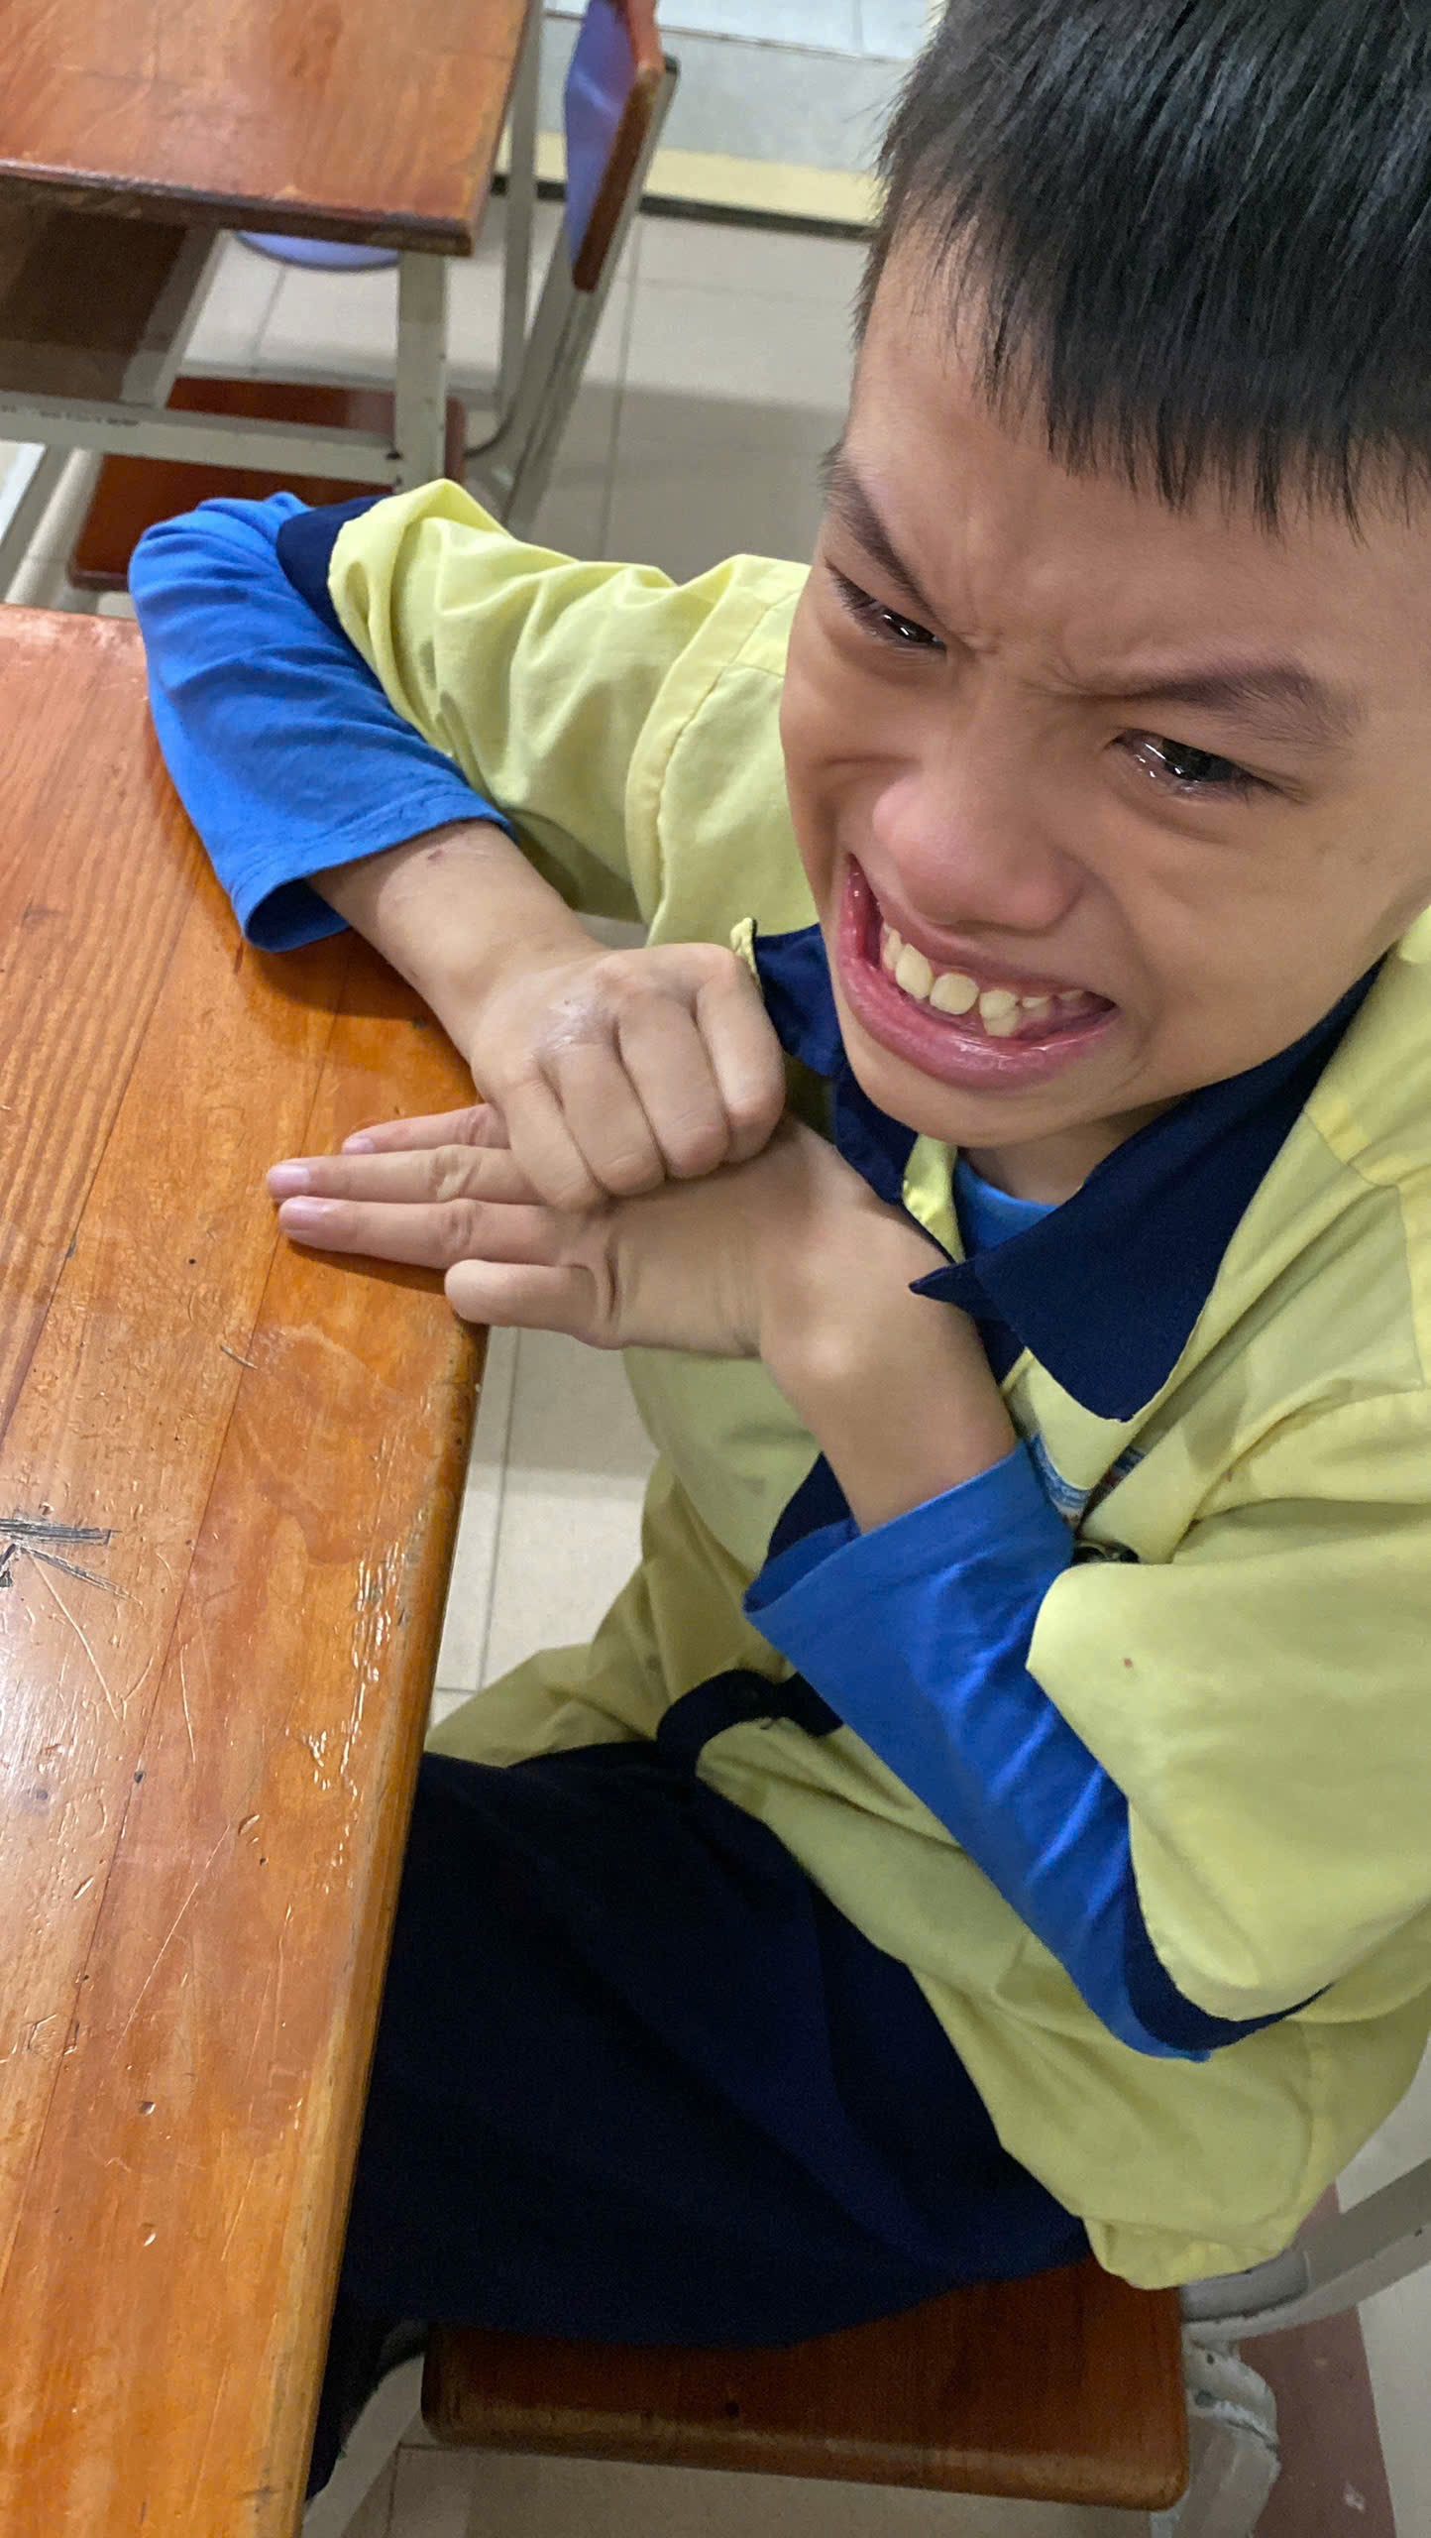
2.2
THỰC TRẠNG
1
Tấn công bạn bè
2
Tự làm tổn thương
3
Đập phá tài sản

Slide 8



2.3
Nguyên nhân
1
Khó khăn trong việc kiểm soát cảm xúc
2
Thiếu kỹ năng xã hội
3
Áp lực học tập

Slide 9
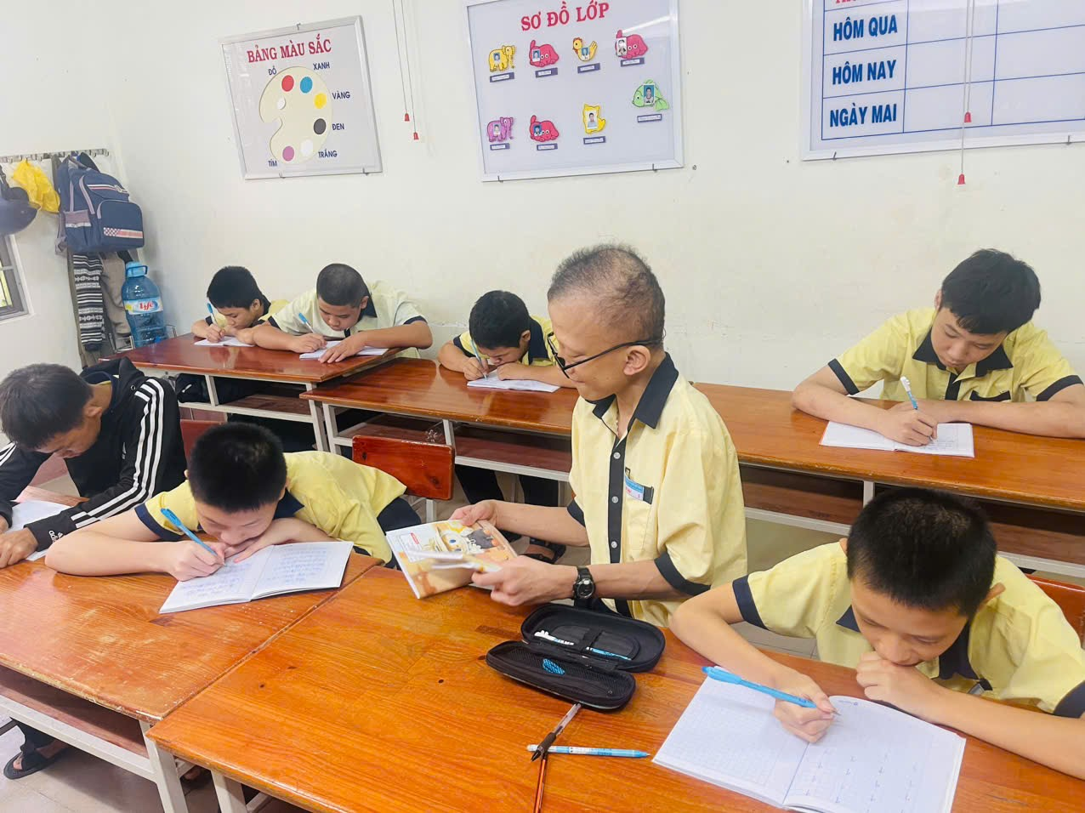


2.4
Khó khăn
Giáo viên
Thiếu kỹ năng chuyên môn, quy trình
can thiệp rõ ràng. Khối lượng công việc lớn
khi dạy và chăm sóc nhiều học sinh.
Học sinh
Hạn chế về nhận thức, ngôn ngữ. Khó khăn trong kiểm soát cảm xúc và hành vi.

Slide 10
2.4. Các biện pháp can thiệp hành vi nguy hiểm
1
Phân tích hành vi ứng dụng
(ABA - Applied Behavior Analysis)
2
Kỹ thuật can thiệp hành vi
3
Theo dõi và giảm dần sự hỗ trợ
4
Phối hợp giữa giáo viên và phụ huynh

Slide 11
1
Phân tích hành vi ứng dụng
(ABA - Applied Behavior Analysis)
Mô hình ABC trong ABA:
Tác nhân kích thích (Antecedent): Yếu tố xảy ra trước hành vi.
Hành vi (Behavior): Hành động cụ thể của trẻ.
Hậu quả (Consequence): Điều xảy ra sau hành vi, ảnh hưởng đến việc lặp lại hành vi.
  Kế hoạch can thiệp ABA:
Phân tích nguyên nhân: Thu hút sự chú ý, né tránh nhiệm vụ, tìm kiếm phần thưởng.
Can thiệp:Thay đổi tác nhân kích thích và hậu quả.Dạy kỹ năng thay thế (ngôn ngữ, thẻ hình ảnh).Củng cố hành vi tích cực, giảm hành vi tiêu cực.
Hiệu quả: Được đánh giá qua quan sát, ghi nhận và điều chỉnh kế hoạch theo tiến trình.

Slide 12
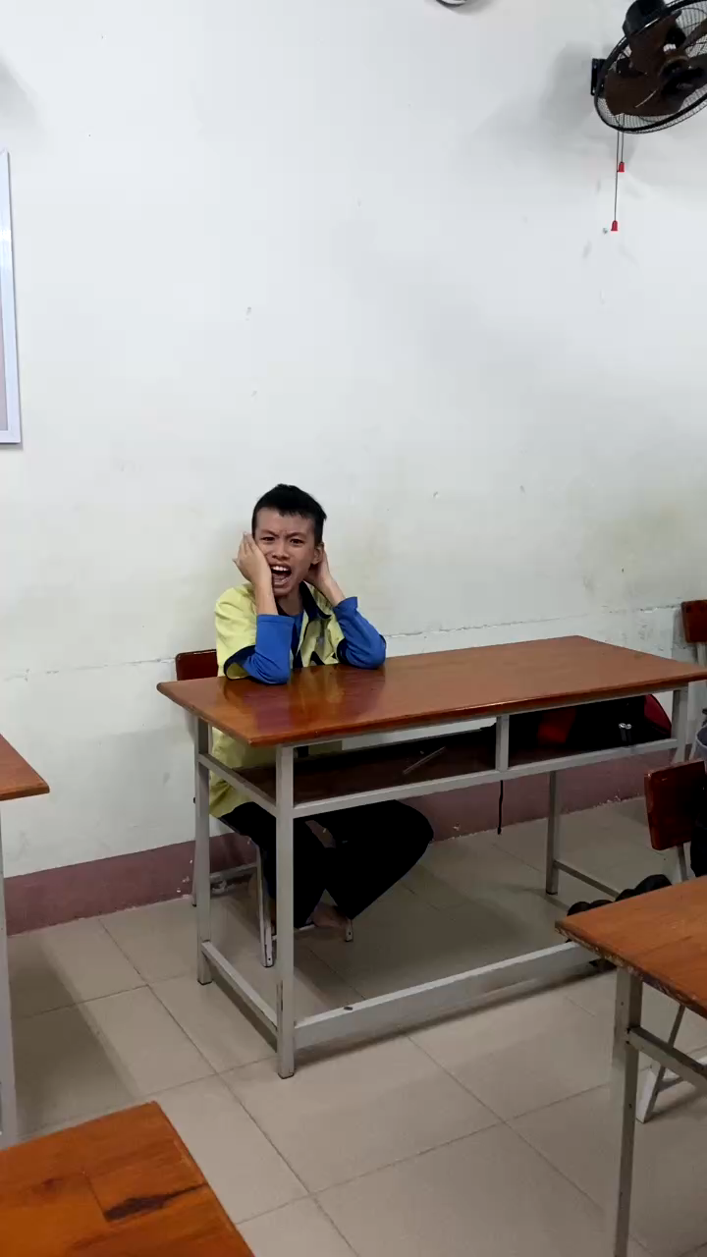
Em: Tạ Hầu Thắng lớp 4 - KTTT

Slide 13
1. Phân tích hành vi theo mô hình ABC:
Tácnhân (Antecedent): không biết cách thể hiện nhu cầu và cảm xúc nên căng thẳng và bực bội.
Hànhvi (Behavior):
Thắng đập bàn hoặc cào tay để phản ứng với áp lực.
Hậuquả (Consequence): Giáo viên tạm dừng bài học và chú ý đến Thắng, vô tình củng cố hành vi tiêu cực.

Slide 14
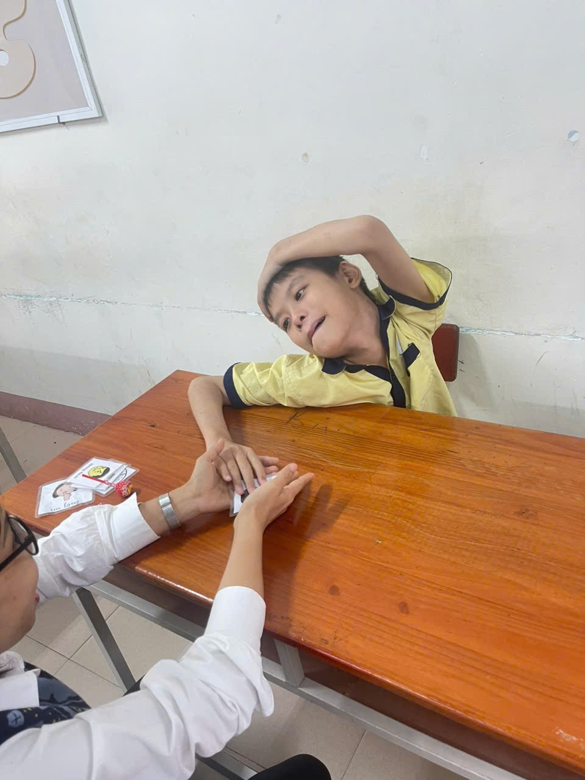
2. Mục tiêu can thiệp
Giảm hành vi đập bàn hoặc cào tay khi gặp khó khăn.
Dạy Thắng các kỹ năng giao tiếp và kiểm soát cảm xúc thay thế.
Tạo môi trường học tập phù hợp giúp Thắng tham gia tích cực hơn.

Slide 15
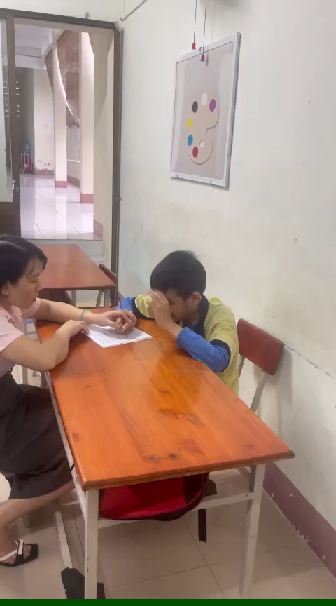
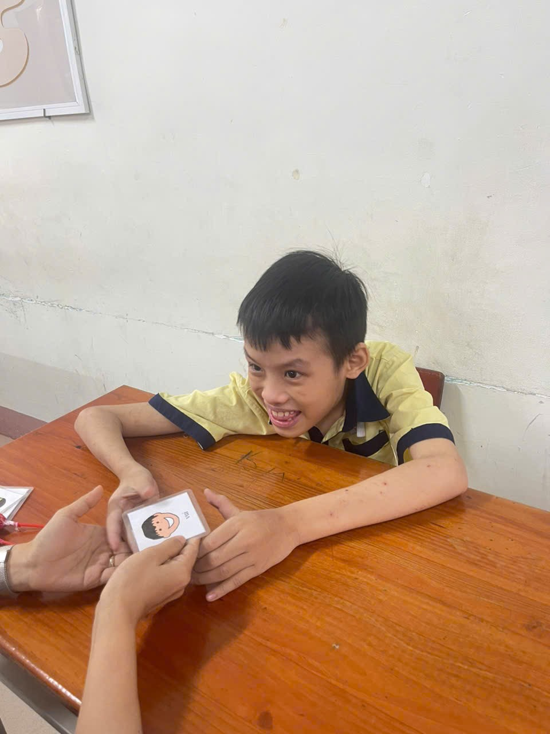
3. Kế hoạch can thiệp
3. Kế hoạch can thiệp
Điều chỉnh tác nhân kích thích
Dạy kỹ năng giao tiếp thay thế

Slide 16
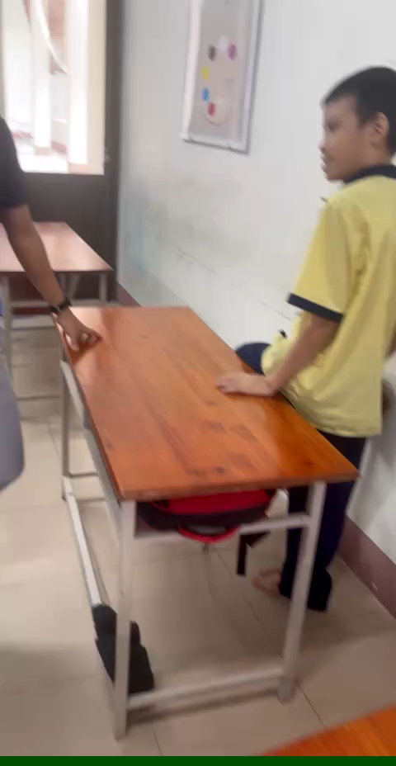
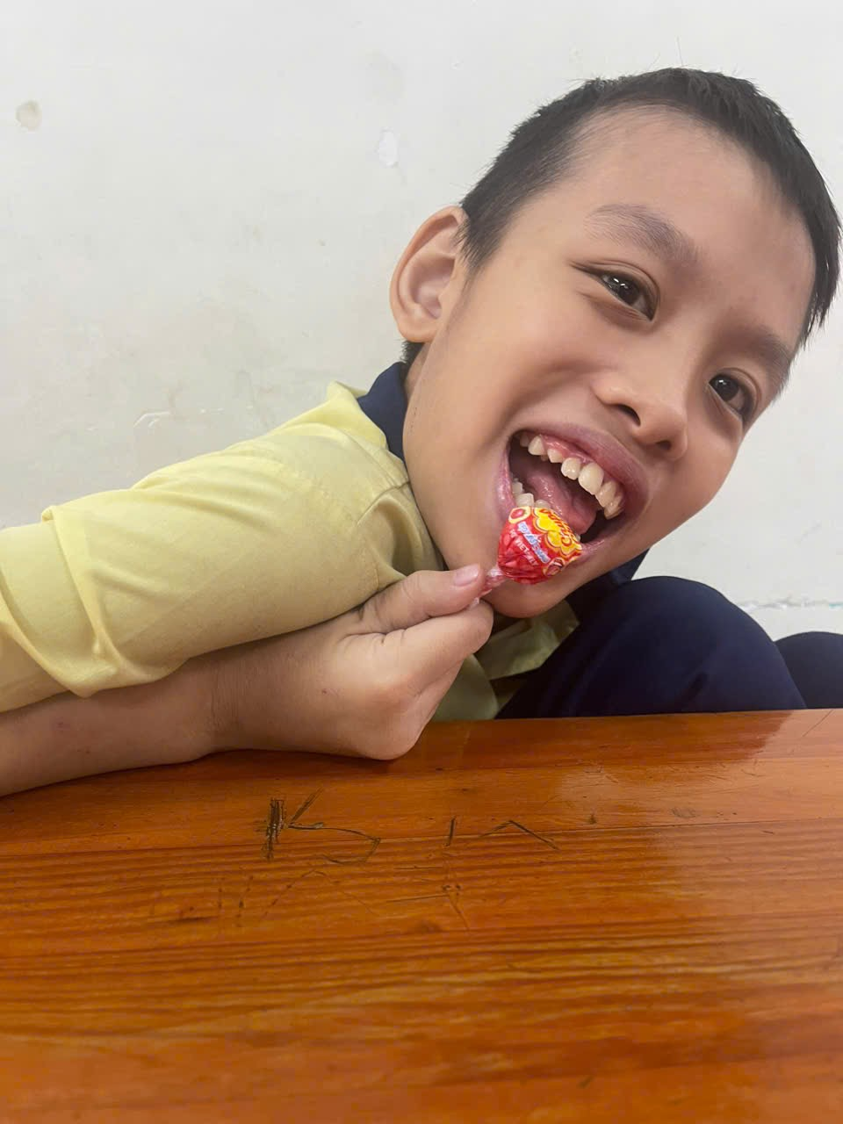
3. Kế hoạch can thiệp
Điều chỉnh hậu quả
Củng cố hành vi tích cực

Slide 17
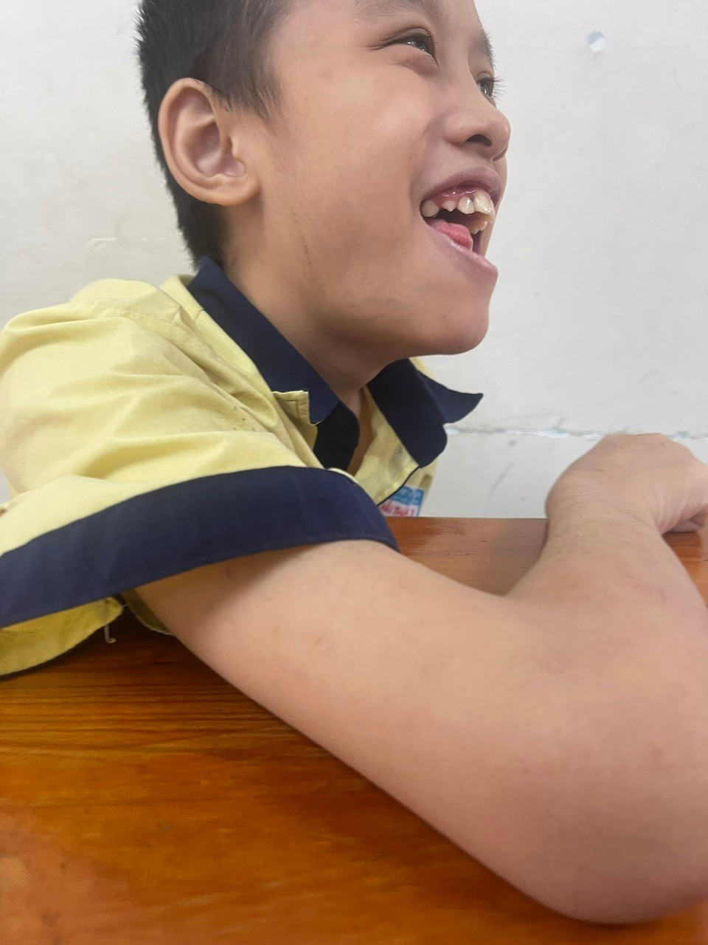
4. Theo dõi tiến trình
Lập bảng ghi nhận tần suất hành vi.
Theo dõi sự tiến bộ.
Giảm dần hỗ trợ trực tiếp.

Slide 18
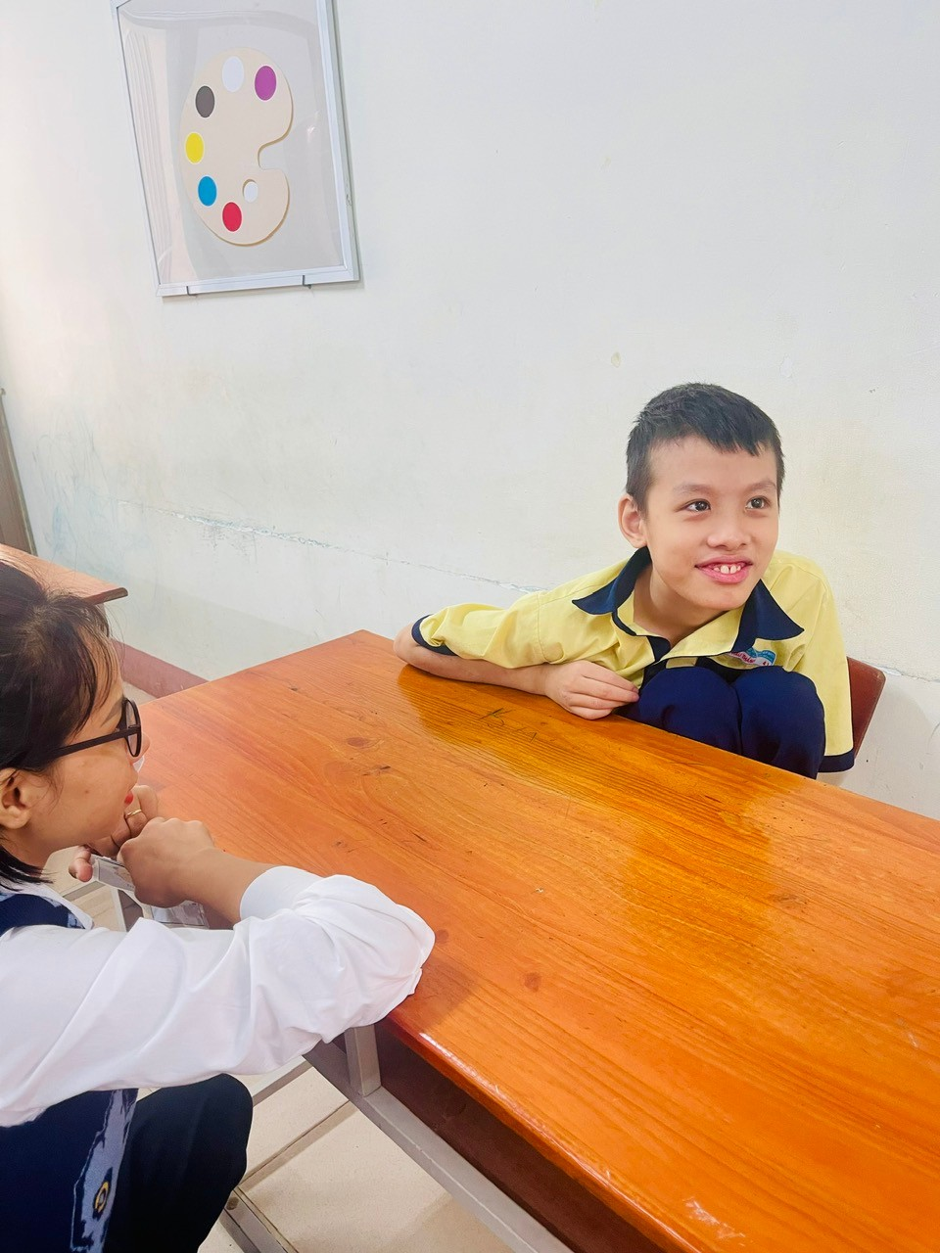
5. Kết quả kỳ vọng
Sau 2 tháng áp dụng, hành vi đập bàn và cắn tay của Thắng giảm rõ rệt, từ trung bình 5 lần mỗi tuần học xuống còn 1-2 lần.

Slide 19
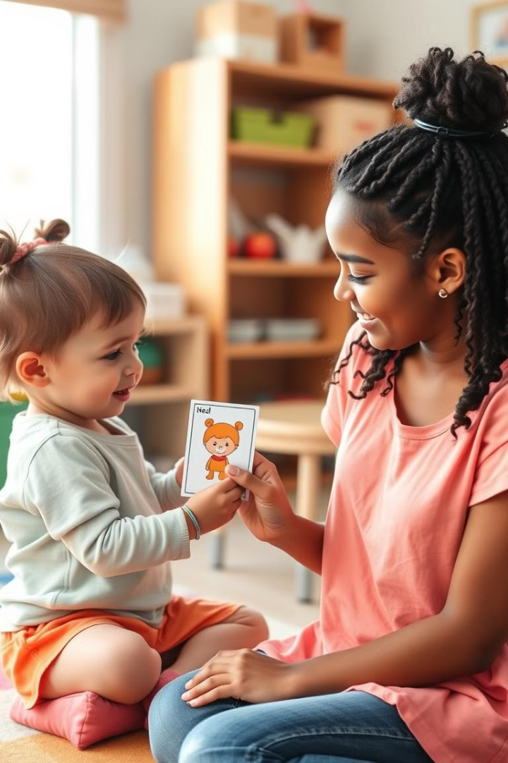
2
Kỹ thuật can thiệp hành vi
Phương pháp tăng cường tích cực
c. Chuyển hướng chú ý
b. Dạy Kỹ Năng Thay Thế
d. Quản lý cảm xúc

Slide 20
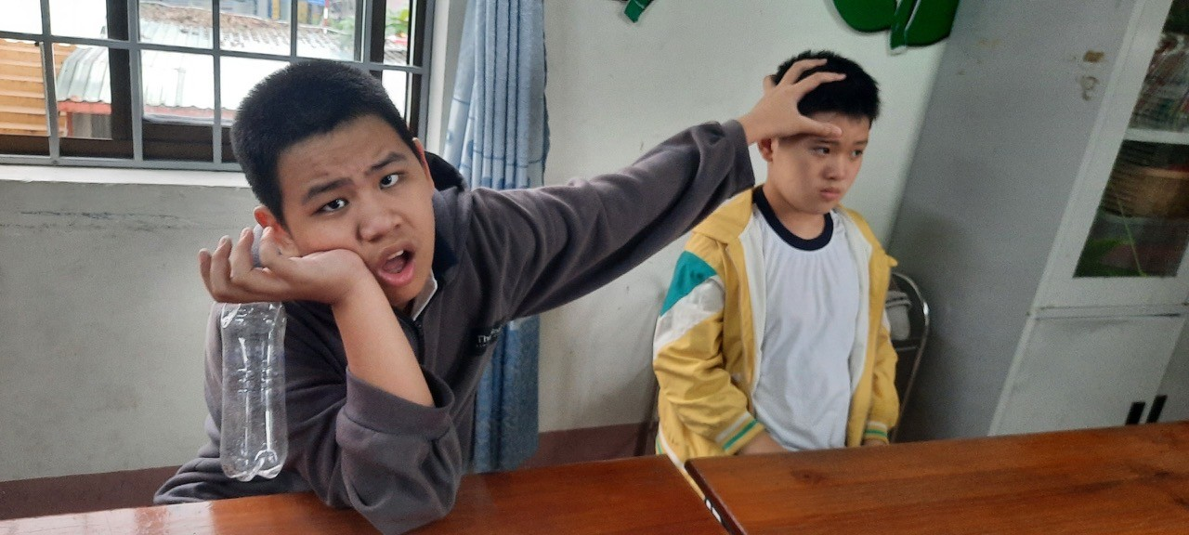
Em Tạ Ngọc Minh lớp 2 - KTTT

Slide 21
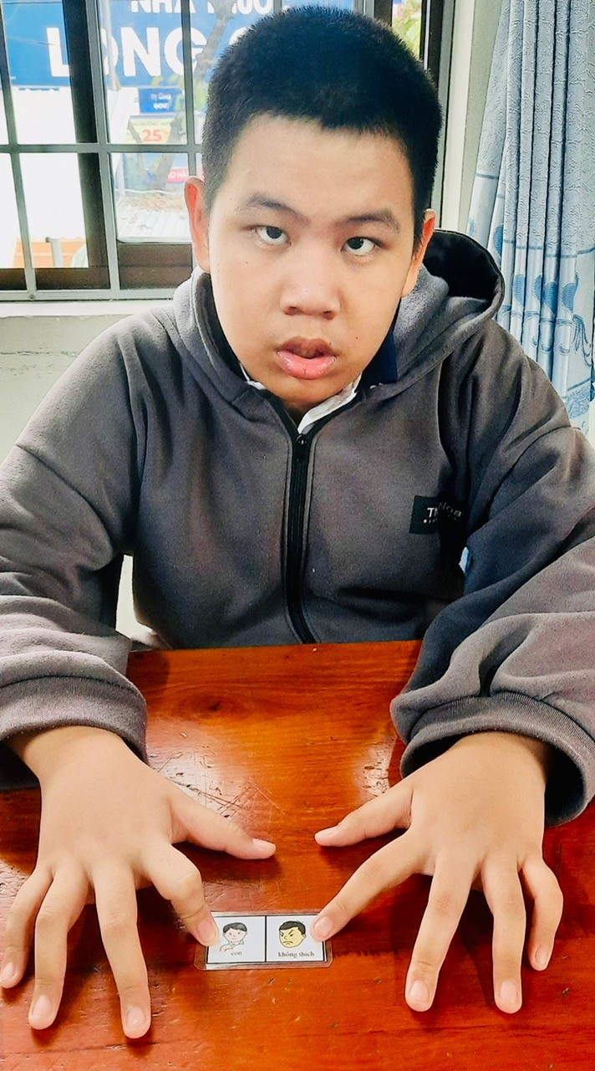
1. Dạy kỹ năng thay thế

Slide 22
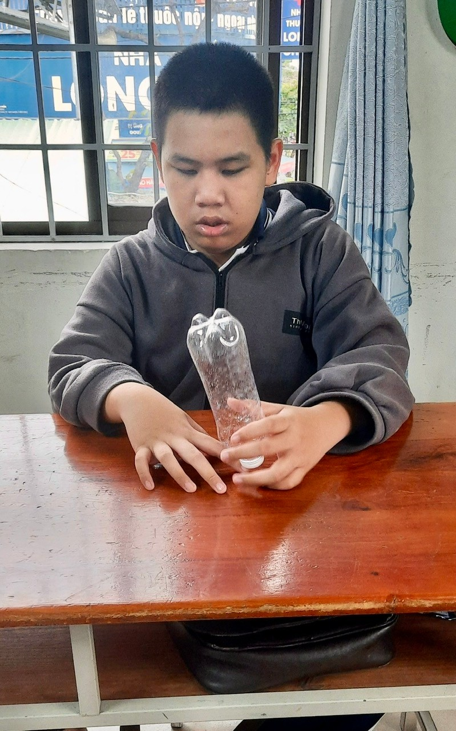
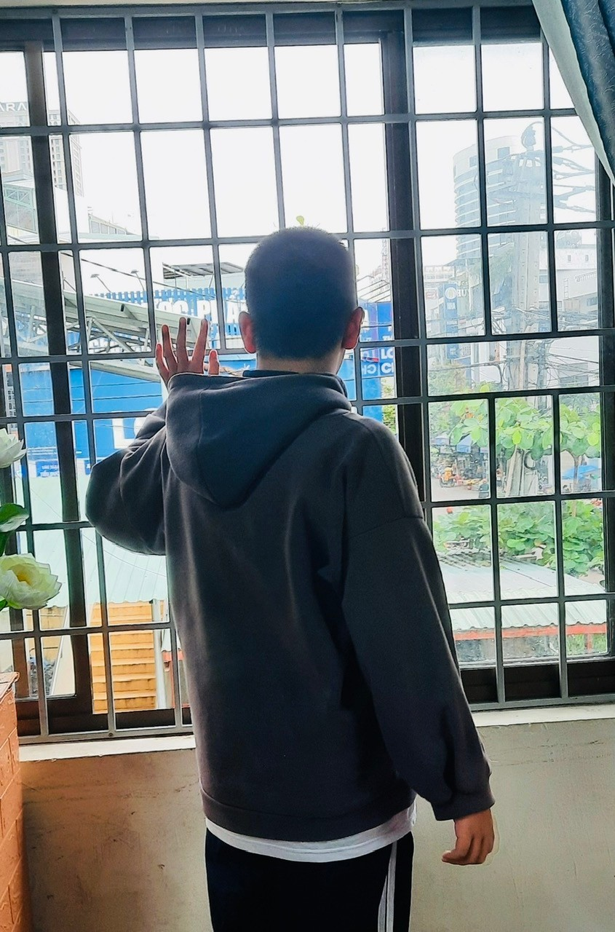
2. Kỹ thuật chuyển hướng chú ý

Slide 23
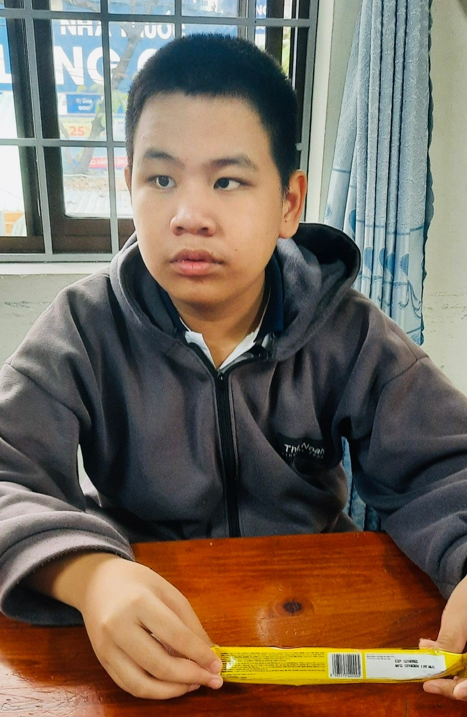
3. Phương pháp tăng cường tích cực

Slide 24
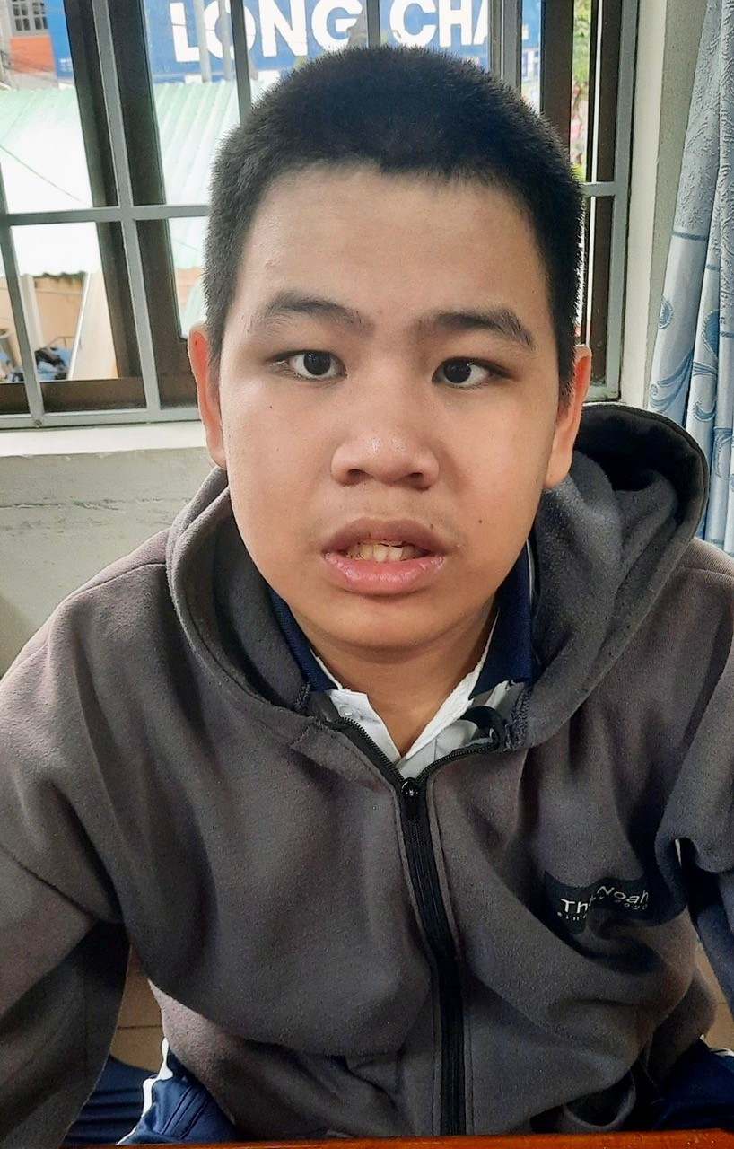
4. Kỹ thuật tự điều chỉnh cảm xúc

Slide 25
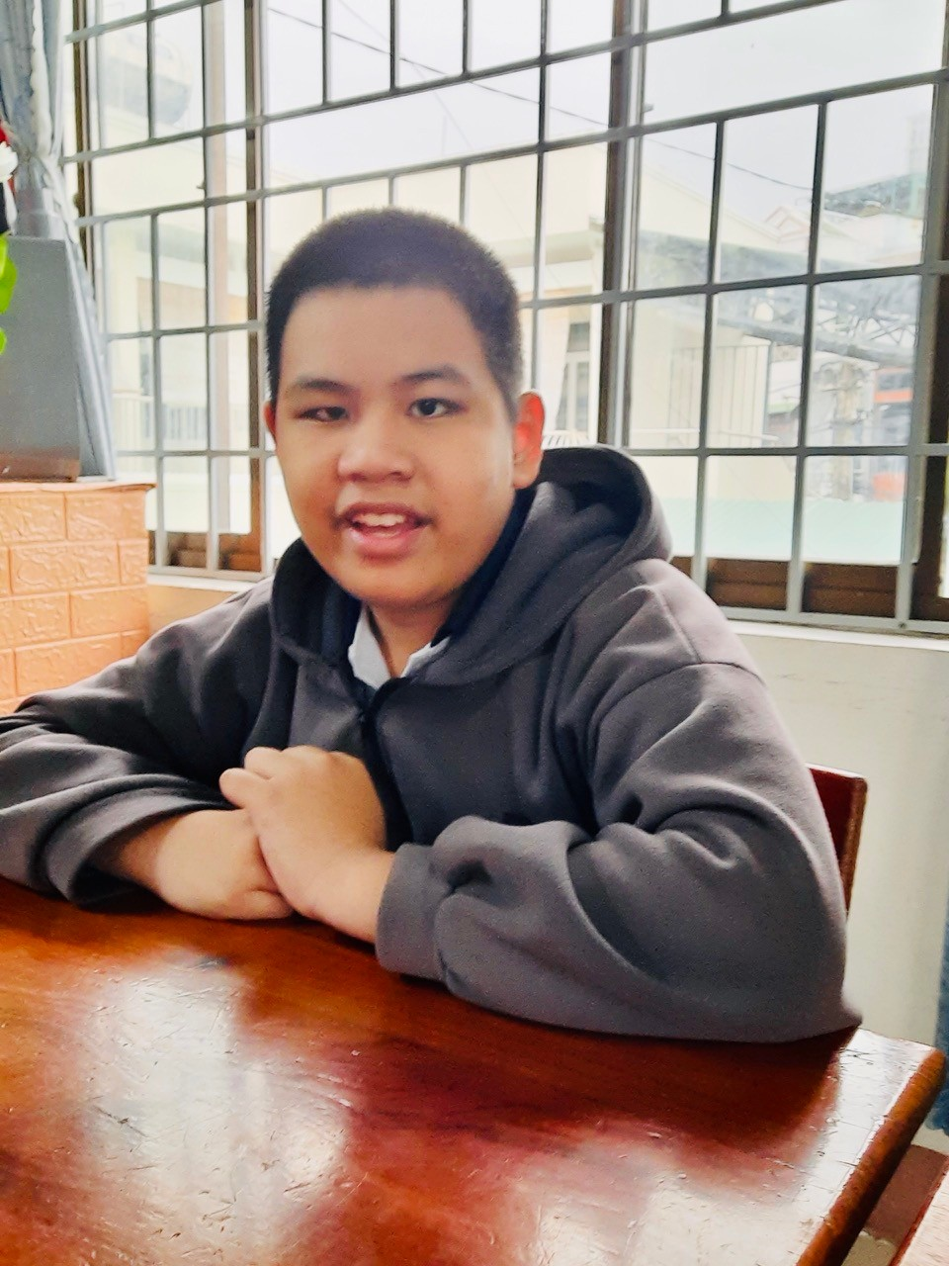
5. Kết quả kỳ vọng
Sau 2 tháng áp dụng liên tục, tần suất hành vi đánh bạn đã giảm đáng kể

Slide 26

3
Theo dõi và giảm dần sự hỗ trợ
Ghi nhận tần suất hành vi và các yếu tố liên quan.
Giảm dần sự hỗ trợ trực tiếp.
Theo dõi tiến bộ lâu dài.

Slide 27

4
Phối hợp giữa giáo viên và phụ huynh
1. Tăng cường giao tiếp giữa giáo viên và phụ huynh.
2. Hướng dẫn phụ huynh trong các kỹ thuật can thiệp hành vi.

Slide 28

KẾT LUẬN
Việc can thiệp đúng cách sẽ giúp trẻ khuyết tật trí tuệ dần thay đổi hành vi tiêu cực và phát triển các kỹ năng cần thiết để hòa nhập xã hội.
Quá trình can thiệp cần được thực hiện kiên trì, với sự hỗ trợ và khuyến khích phù hợp, giúp trẻ từng bước phát triển nhận thức, hành vi và kỹ năng giao tiếp hiệu quả hơn trong các tình huống xã hội.

Slide 29
Khuyến nghị
* Đối với Lãnh đạo
* Đối với giáo viên
* Đối với Phụ huynh học sinh
- Chỉ đạo GVCN phối hợp TPT Đội.
Chủ động phối hợp với phụ huynh.
Tham gia tích cực vào các hoạt động giáo dục của con.
- Bố trí cơ sở vật chất.
Áp dụng các phương pháp can thiệp hành.
Thường xuyên trao đổi với giáo viên.
- Tăng cường đào tạo chuyên môn cho giáo viên.

Slide 30

Xin cảm ơn quý thầy cô
đã lắng nghe!

